Slide 1
Caso clínico GINECOLOGÍA
Sofía Viñola Hernández
Aprobado por Dra. María José García Teruel

Slide 2
Mujer de 52 años que acude a urgencias por dolor en FII, no irradiado, continuo y de dos meses de evolución; que ha aumentado de intensidad hace 3 días. No refiere náuseas, vómitos ni diarreas. Presenta estreñimiento habitual. No fiebre. No clínica miccional. No astenia ni anorexia pero pérdida de 8kg en el último año.
AP: RAM a Claritromicina. HTA en tratamiento. No DM ni DLP. No hábitos tóxicos.
Rinitis alérgica. Desprendimiento posterior de vítreo y hemorragia retiniana en 2013. Hernia diafragmática derecha asintomática. Múltiples consultas en MAP y urgencias por dolor abdominal desde 2017.
IQx: Apendicectomía. Hernia discal.
TTO: Indapamida 1,5mg/d, Paracetamol 1g/d, Tizanidina 1comp/2d
AP

Slide 3
Tª 37ºC TA 116/84 FC 80lpm. CyO. BEG. NH, NN, NC. Eupneica.
Abdomen: Blando y depresible, doloroso en hipogastrio y ambas fosas iliacas, sobre todo en izquierda. No masas ni megalias. No signos de irritación peritoneal. Blumberg y Murphy -. PP renal -. Resto anodino
EF ginecológica: Douglas impresiona de ocupado. Exploración dificultosa por mala tolerancia.
EF
Hemograma + BQ + Coagulación: anodino
Rx simple abdomen: Patrón aéreo inespecífico
EcoTV: Masa anexial izquierda caída en Douglas de 77x56mm sólida y con contorno irregular. Riesgo de malignidad intermedio. No se observa líquido libre ni carcinomatosis.
Se solicita TAC abdomino-pélvico y se programa ooforectomía izquierda con biopsia intraoperatoria. En la qx se detecta carcinomatosis en cúpulas diafragmáticas.
PC

Slide 4
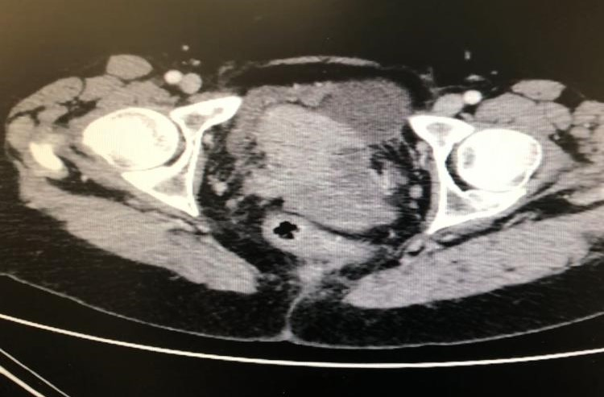

Slide 5
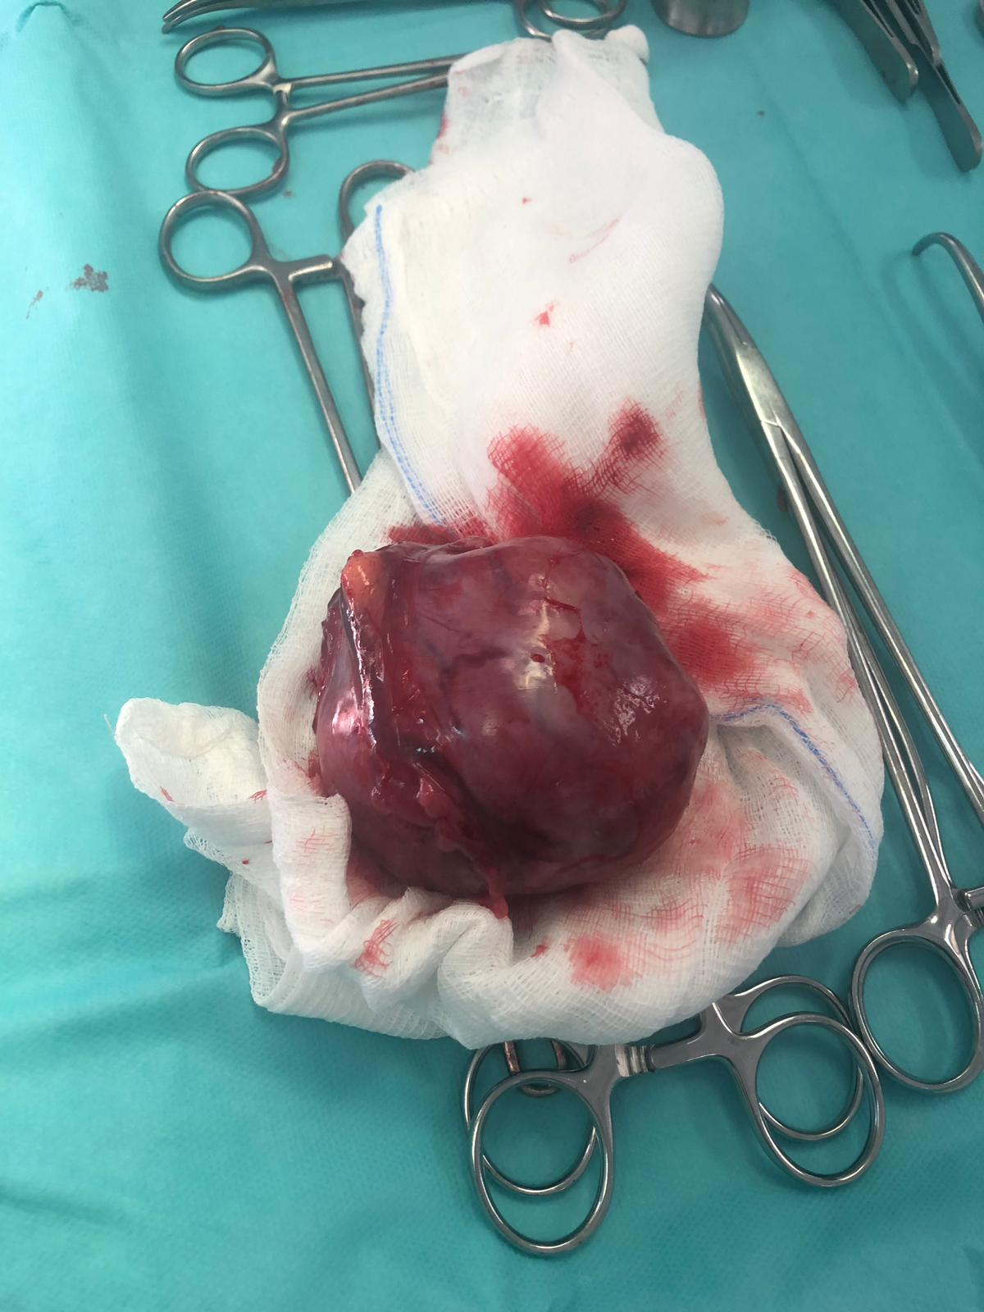

Slide 6
TAC abdomino-pélvico: Masa pélvica sólida que parece depender de ovario izquierdo con áreas irregulares hipodensas.
Dx por imagen: CÁNCER DE OVARIO
La biopsia intraoperatoria confirma la malignidad e informa de presencia de células en anillo de sello. Estamos ante un Tumor de Krukenberg, una metástasis ovárica de un probable adenocarcinoma gástrico con células en anillo de sello.

